Slide 1
কৃষি শিক্ষা ক্লাসে সবাইকে- স্বাগতম

Slide 2
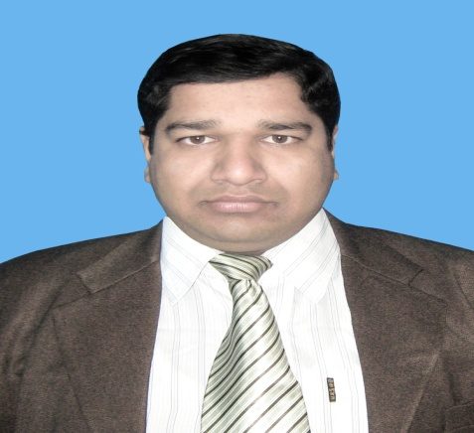
শিক্ষক পরিচিতি
সাজেদুল্লাহ
বি.এস.সি
সহকারী শিক্ষক ( কৃষি শিক্ষা )
দক্ষিণ চেংগুছড়া নেছারিয়া ইসলামিয়া দাখিল মাদ্রাসা
মানিকছড়ি,খাগড়াছড়ি।
E-mail:sagedullah1984@gmail.com

Slide 3
আজকের পাঠ:
বিষয় ‌: কৃষিশিক্ষা
শ্রেণি ‌: দশম
অধ্যায় : চতুর্থ (কৃষিজ উৎপাদন)
পরিচ্ছেদ : দ্বিতীয় (বেগুন চাষ)

Slide 4
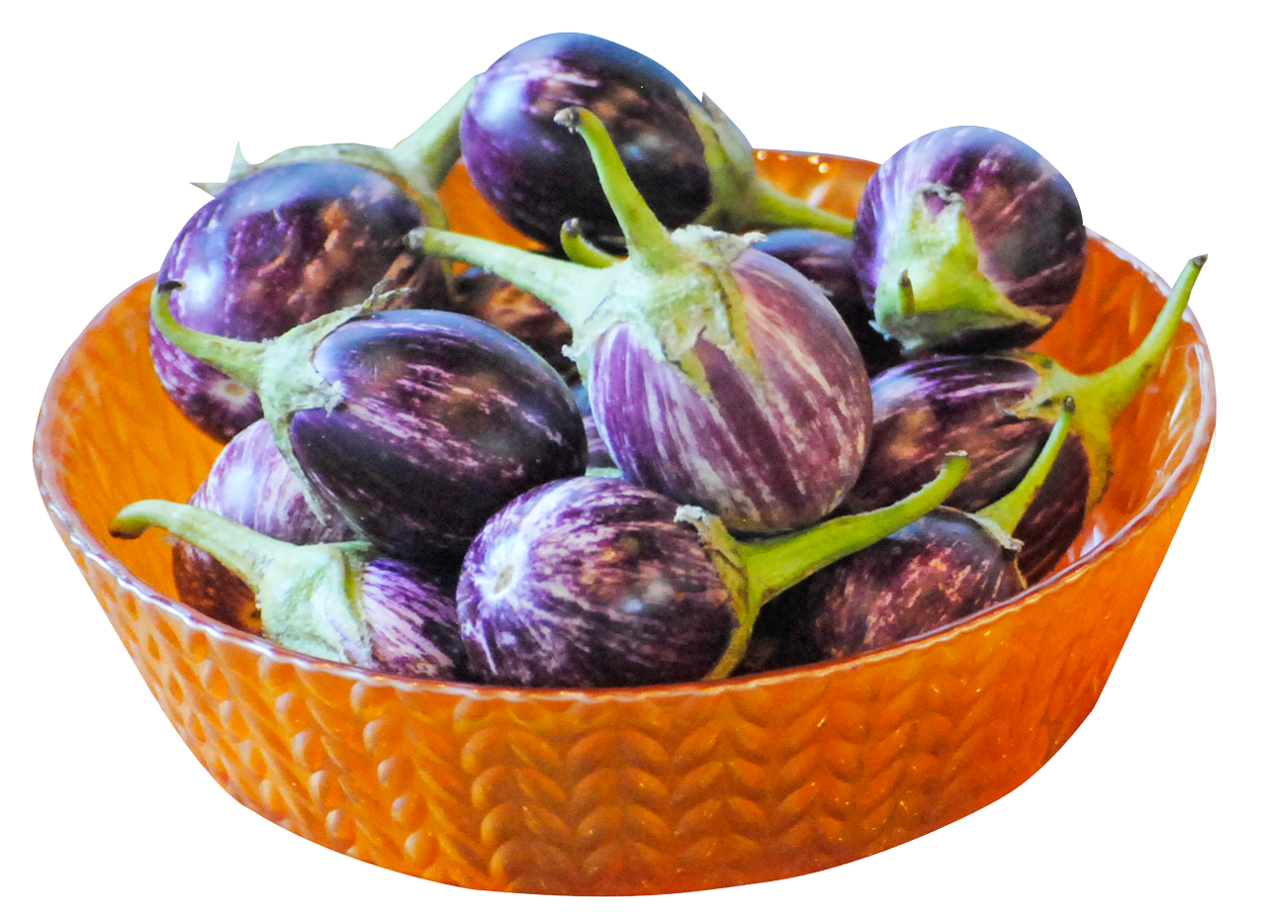
শিখনফল
এ পাঠ শেষে শিক্ষার্থীরা-
১. বেগুনের জাত চিহ্নিত করতে পারবে;
২. বেগুনের পরিচর্যা ও বালাই ব্যবস্থাপনা বিশ্লেষণ করতে পারবে;
৩. বেগুনের চাষ পদ্ধতি ব্যাখ্যা করতে পারবে।

Slide 5
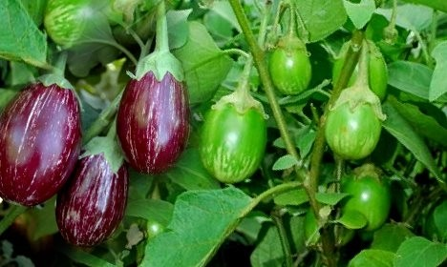
সবজিটির নাম
কী?
বেগুন

Slide 6
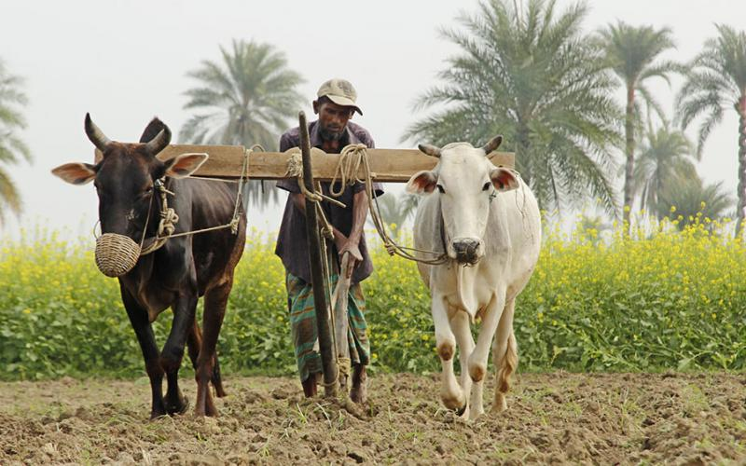
ছবিতে
কী দেখছো?
জমি
চাষ

Slide 7
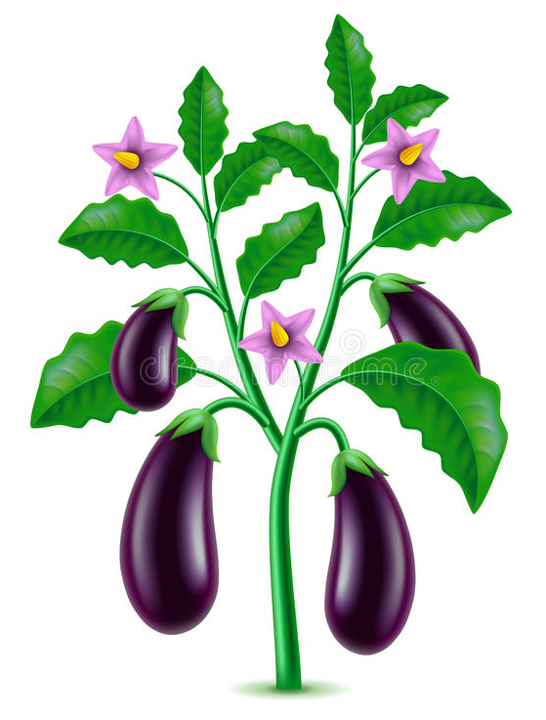
পাঠ শিরোনাম
বেগুন চাষ

Slide 8
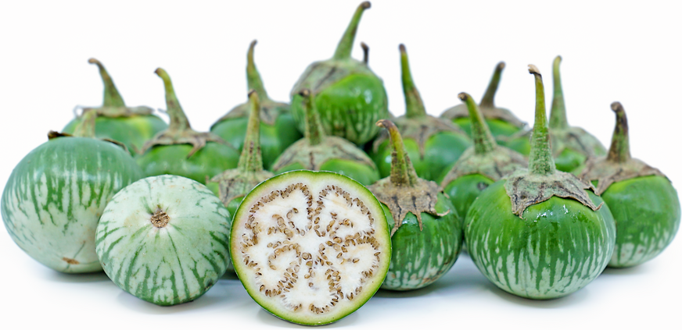
বেগুন একটি অতি পরিচিত সবজি। এটি সারা বছর পাওয়া যায়।

Slide 9
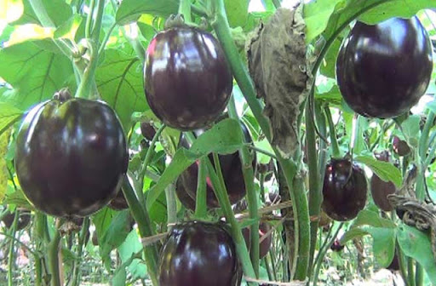
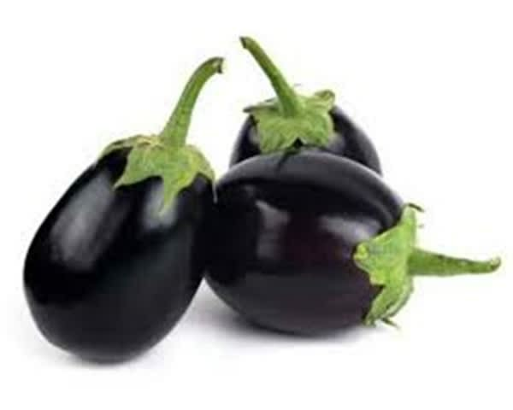
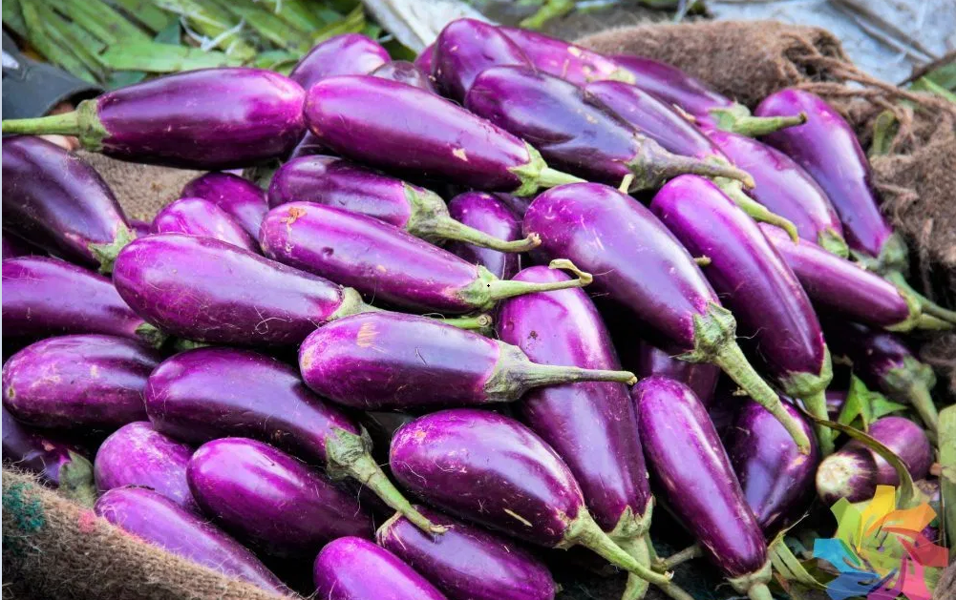
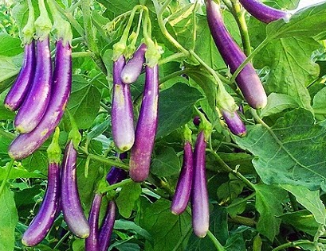
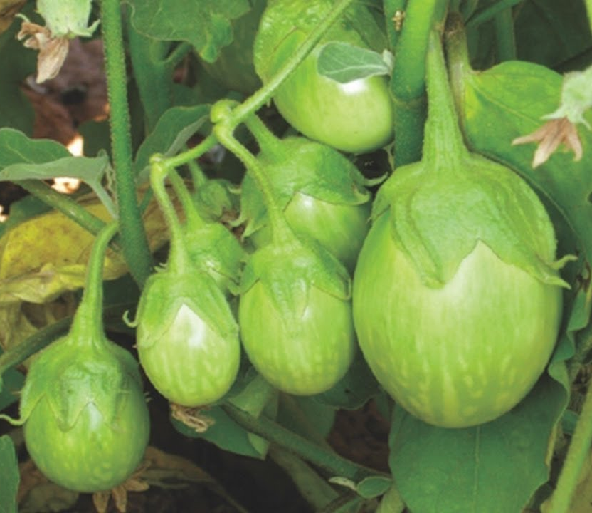
ইসলামপুরী
শিংনাথ
বেগুনের উল্লেখযোগ্য জাত
উত্তরা
নয়নকাজল
খটখটিয়া
Notes:
বি: দ্র: ছবি দেখতে বেগুনের জাতের নামের উপর ক্লিক করতে হবে।

Slide 10
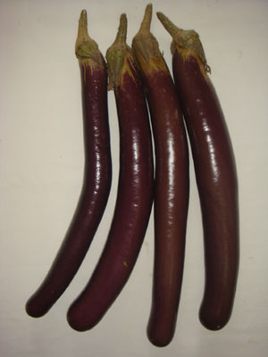
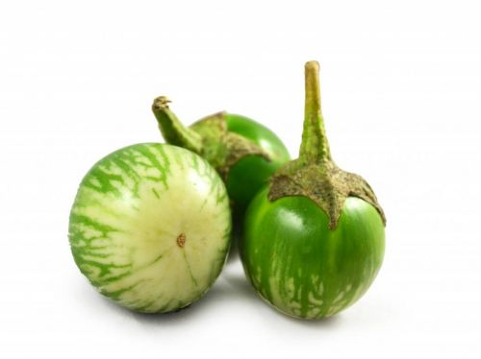
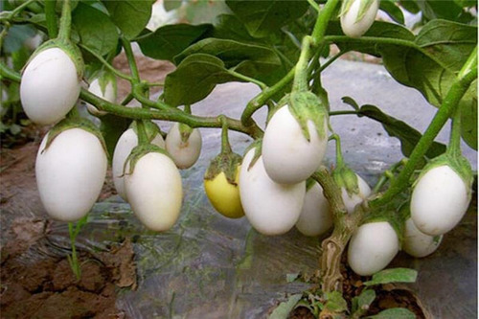
এছাড়া আরও আছে- নয়নতারা, মুক্তকেশী, তারাপুরী, ডিম বেগুন (বারমাসী)। বিদেশি জাতের মধ্যে- ব্লাক বিউটি, ফ্লোরিডা বিউটি

Slide 11
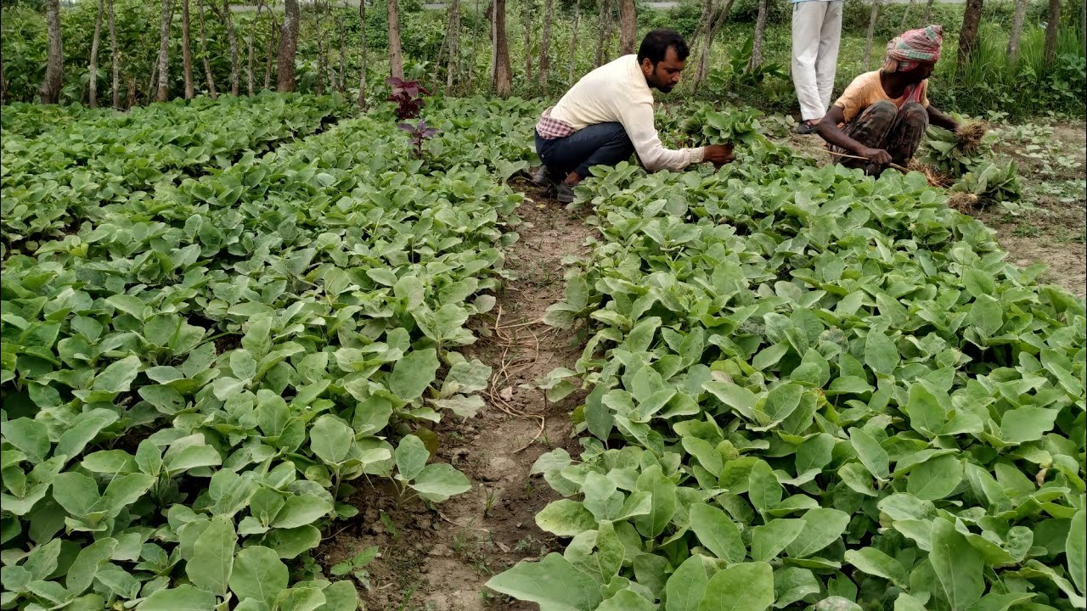
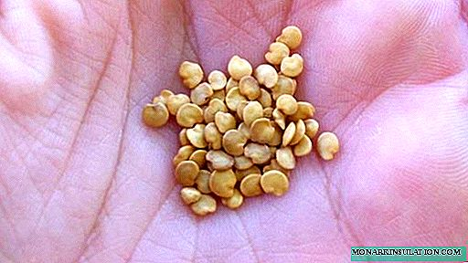
বীজ বপন ও চারা উৎপাদনের সময়:
শীতকালীন বেগুনের জন্য শ্রাবণ মাসের মাঝামাঝি হতে আশ্বিন মাস এবং বর্ষাকালীন বেগুনের জন্য চৈত্র মাস পর্যন্ত।

Slide 12
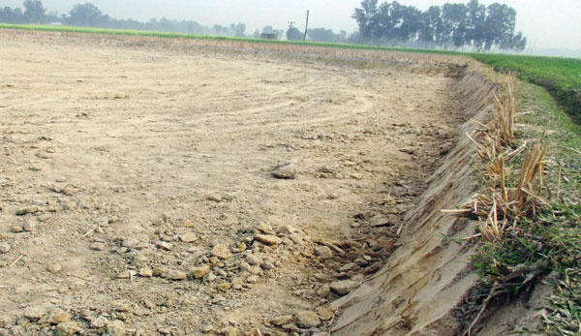
জমি র্নিবাচন:
বেগুন চাষের জন্য দোআঁশ ও বেলে দোআঁশ মাটি উত্তম। তবে পানি অপসারণের ভালো ব্যবস্থা থাকলে এঁটেল ও দোআঁশ মাটিতে মাটিতেও বেগুন চাষ করা যায়।

Slide 13
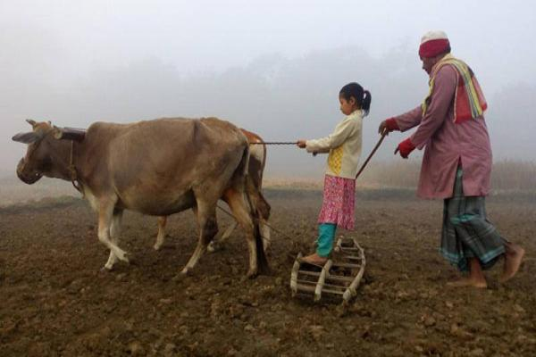
জমি তৈরি:
জমি তৈরির জন্য ৪-৫ বার আড়াআড়ি চাষ ও মই দিয়ে মাটি ঝুরঝুরা করে তৈরি করতে হবে।

Slide 14
সারের পরিমাণ
সারের নাম | শতক প্রতি
গোবর | ৪০ কেজি
ইউরিয়া | ১ কেজি
এমপি | ৫০০ গ্রাম
টিএসপি | ৫০০ গ্রাম

Slide 15
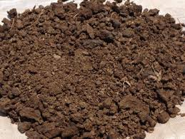
গোবর সার
ইউরিয়া সার
এমপি সার
টিএসপি সার
সার প্রয়োগ
১. ইউরিয়া ছাড়া সব সার জমিতে শেষ চাষের সময় প্রয়োগ করতে হয়। তবে গোবর জমি তৈরির প্রথম দিকে প্রয়োগ করাই উত্তম।
২. ইউরিয়া সার চারা গজানোর ৮-১০ দিন পর থেকে ১০-১২ দিন পর পর ২-৩ কিস্তিতে উপরি প্রয়োগ করে মাটির সাথে মিশিয়ে দিতে হবে।

Slide 16
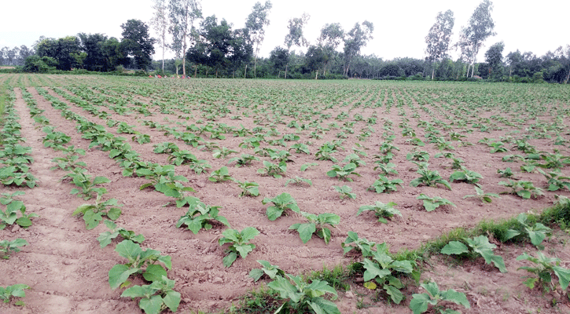
চারা রোপণ:
১. চারা থেকে চারার দূরত্ব ৭৫ সেমি;
২. সারি থেকে সারির দূরত্ব হবে ৬০ সেমি।

Slide 17
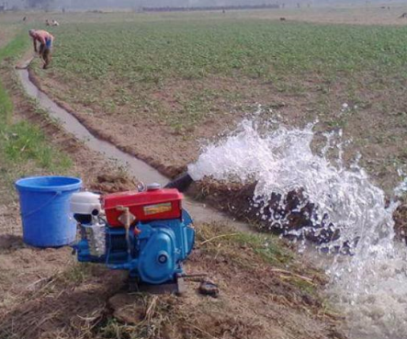
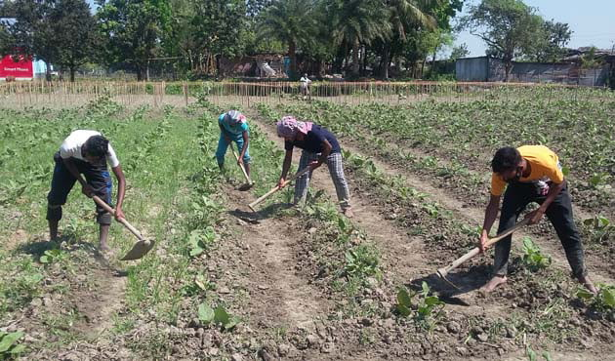
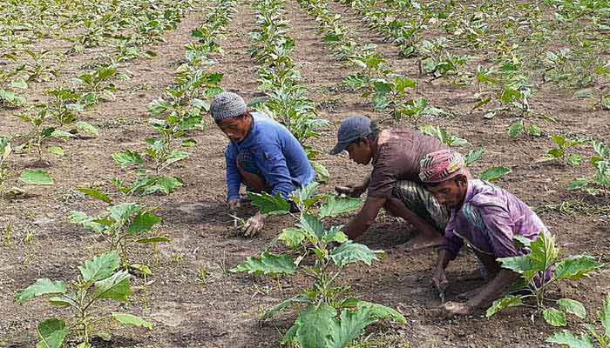
পরিচর্যা:
মাটির রসের অভাব হলে বা মাটি শুকিয়ে গেলে ১০-১৫ দিন পর পানি সেচ দিতে হবে। সেচের পর নিড়ানি দিয়ে মাটি ঝুরঝুরা করতে হবে। আগাছা নিয়মিত পরিষ্কার করতে হবে।

Slide 18
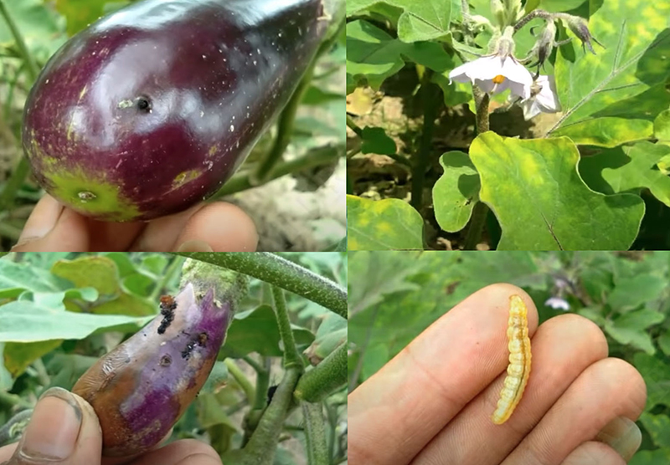
বেগুনের বালাই ব্যবস্থাপনা
বেগুনের প্রধান শত্রু ডগা ও ফল ছিদ্রকারী পোকা। এই পোকা বেগুনের ডগা ও ফল ছিদ্র করে। আক্রান্ত ডগা ও ফল সংগ্রহ করে ধ্বংস করতে হবে। এছাড়া ম্যালাথিয়ন বা সুমিথিয়ন নামক কীটনাশক ১০ লিটার পানিতে ১০ মি.লি. মিশিয়ে এ রোগ দমন করা যায়।

Slide 19
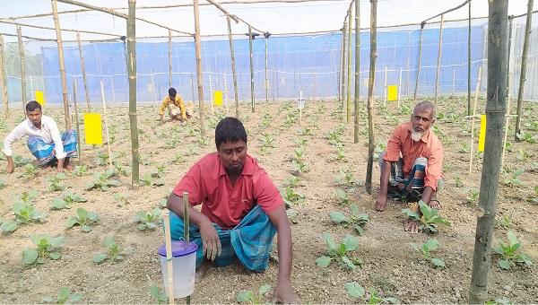
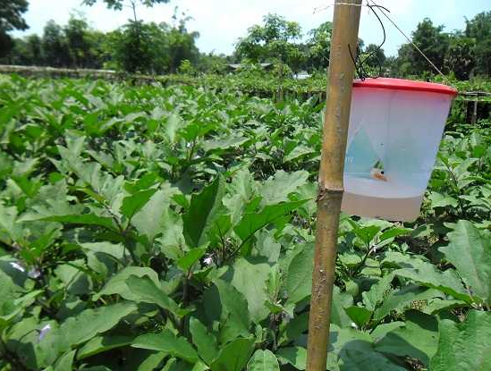
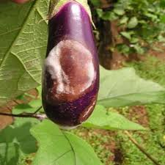
ফেরোমন ও মিষ্টিকুমড়ার ফাঁদ ব্যবহার করে মাছি পোকা দমন করা যায়। এছাড়া কলম চারা ব্যবহার, সুষম সার এবং শস্য পর্যায় অনুসরণ করেও রোগ ও পোকা দমন সম্ভব।

Slide 20
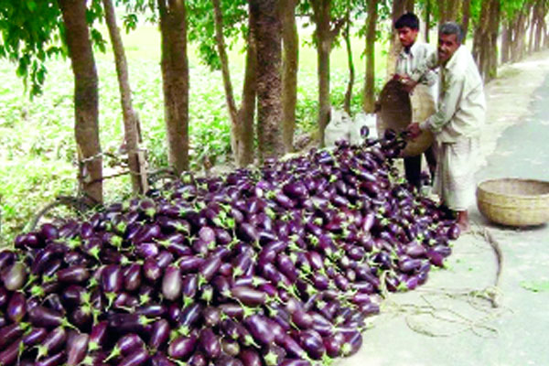
ফলন সংগ্রহ ও ফলন:
চারা রোপনের ৩০-৪০ দিনের মধ্যে গাছে ফুল আসে। বেগুনের বীজ শক্ত হওয়ার আগেই বেগুন সংগ্রহ করতে হয়। সাধারণত প্রতি শতকে ১৪০ কেজি বেগুন উৎপন্ন হয়। উত্তরা জাতের বেগুন ২৫০ কেজি পর্যন্ত ফলন দেয়।

Slide 21
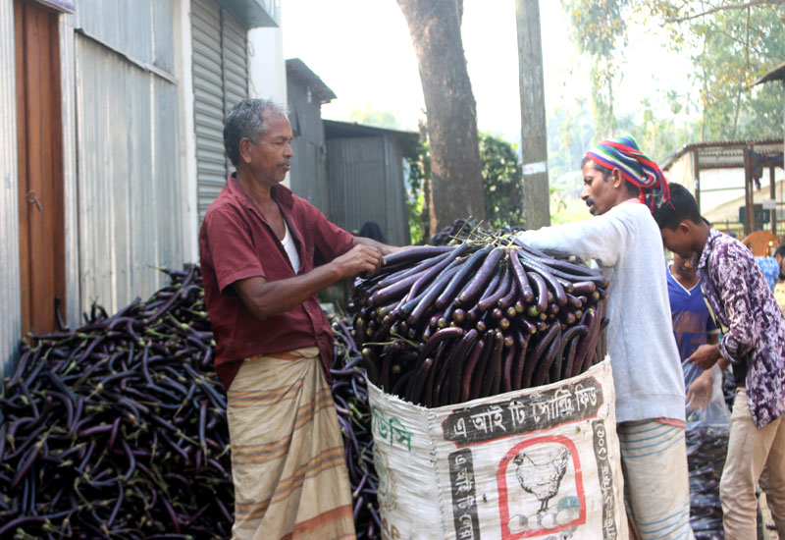
বিপনন:
বেগুন ফসল সংগ্রহের পর ঠান্ডা ও খোলা জায়গা কয়েক দিন সংরক্ষণ করা যায়। তবে বেশিক্ষণ রাখা ঠিক না। এতে বেগুন তার স্বাভাবিক রং হারাতে পারে এবং পচে যেতে পারে।

Slide 22
দলীয় কাজ
১. বেগুনের পরিচর্যা ও বালাই ব্যবস্থাপনা বিশ্লেষণ কর।
২. বেগুনের চাষ পদ্ধতি ব্যাখ্যা কর।

Slide 23
বাড়ির কাজ
তুমি গ্রামের একটি বেগুন ক্ষেত পরিদর্শন করে একটি অনুচ্ছেদ লেখ।

Slide 24
ধন্যবাদ

